Slide 1




深度学习编译系统
先进编译实验室
Advanced Compiler
先进编译实验室
Advanced Compiler
先进编译实验室
Advanced Compiler
先进编译实验室
王磊
2022年07月
先进编译实验室
Advanced Compiler
Notes:
大家好，本次我分享的主题是深度学习编译系统

Slide 2
目录
01 深度学习工作流
02 深度学习编译系统背景
03 深度学习编译系统架构
04 安全案例
Notes:
本次分享围绕以下三点展开：机器学习工作流、深度学习编译系统背景以及主要介绍深度学习编译系统架构中部件的功能及实现

Slide 3
深度学习工作流
Notes:
整个深度学习的工作流如流程图所示：
第一步是是数据处理，就是将存储在磁盘或数据库的原始数据，读取加载到内存空间，转换成深度学习网络框架通用的张量格式，然后通过数据处理和增强步骤，将其映射到更加易于学习的特征空间，同时增加样本的数量和泛化性，便于深度学习的训练，最后输入到网络模型进行计算。
第二步是创建网络模型，神经网络模型由多个数据操作层包括帮助提取神经网络的卷积层、帮助网络学习复杂特征的非线性激活函数层、降低张量中每维元素个数的池化层、将高维张量转换为低维的Flatten层以及对输入张量进行线性变换等相关层次组合定义而成。
之后就是基于数据，对刚刚定义的深度学习网络模型进行训练，其中关键步骤包括定义像训练轮次epoch、批次大小batch size、控制模型学习进度的学习率等参数、还有定义评价模型预测值与目标值间的误差的损失函数以及用于计算和更新梯度的优化器函数。
模型训练完后需要对模型进行保存和加载以用于模型验证、迁移学习以及将模型转换成对应设备可识别的格式进行部署和推理。
深度学习工作流中的每一个步骤在深度学习编译框架中都有对应负责实现的部件，后续将会展开介绍。

Slide 4
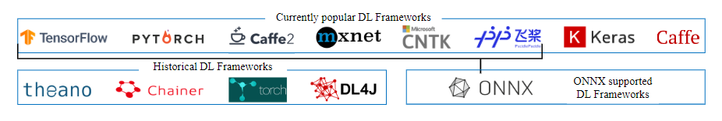
背景—深度学习编译系统VS现有框架
依赖张量算子库，使用GPU加速深度学习模型的训练和推理
新算子使算子库的开发和维护工作量越来越大
CPU 、GPU、NPU等算子优化的移植性
更多可优化点的添加
Notes:
接下来介绍第二部分，深度学习编译系统的背景，首先与现有深度学习框架进行对比：
当前的深度学习框架，如TensorFlow、Pytorch等都使用GPU加速深度学习模型的训练和推理，这种支持往往依赖于由GPU厂商提供的高度优化的张量算子库。
但对于一个张量算子，存在许多逻辑上等效的实现，这些实现会由于线程、内存重用、流水线和其他硬件因素的差异而在性能上会有很大差距。为了优化张量算子，程序员必须从这些逻辑等效的实现中选择性能最好的。在现有框架中这些算子级别的优化需要大量的手动调整，非常的专业和不透明；
而且由于需要将包含 DNN 的 AI 应用程序部署到从云服务器到嵌入式设备等各种各样不同的设备上，存在 CPU、GPU、NPU、FPGA 等不同类型的硬件，这些硬件的设计目标在内存组织、计算功能单元等方面都有很大的不同 ，在现有框架中将深度学习模型映射 到这些优化通常过于高级，无法处理特定硬件后端的算子级转换，无法轻松地跨硬件设备移植。
因此，需要一套自动化的针对不同硬件后端的深度学习编译系统，从而在不同的硬件后端上同时实现计算图级别和算子级别的优化，让深度学习计算能被更广泛的应用

Slide 5
背景—深度学习编译系统VS传统编译器
相似：前端、硬件无关优化、硬件相关优化、代码生成
区别：
特定领域的编译系统
以Python为主的动态解释器语言的前端
多层IR设计（图层/算子层/codegen）
面向神经网络的特定优化
自动微分
量化/混合精度
大规模并行
张量运算/循环优化
……
Notes:
右图与传统编译系统进行了对比，发现存在相似之处，如都有中间表示、前端和后端分别硬件无关优化和硬件相关优化以及最后的代码生成模块，同时也有一定的区别；深度学习编译系统是针对神经网络这一特定领域的编译系统，采用了以Python为主的动态解释器语言的前端、（图层/算子层/codegen）多层IR设计、以及像（自动微分、量化/混合精度、大规模并行、张量运算/循环优化等）面向神经网络的特定优化

Slide 6
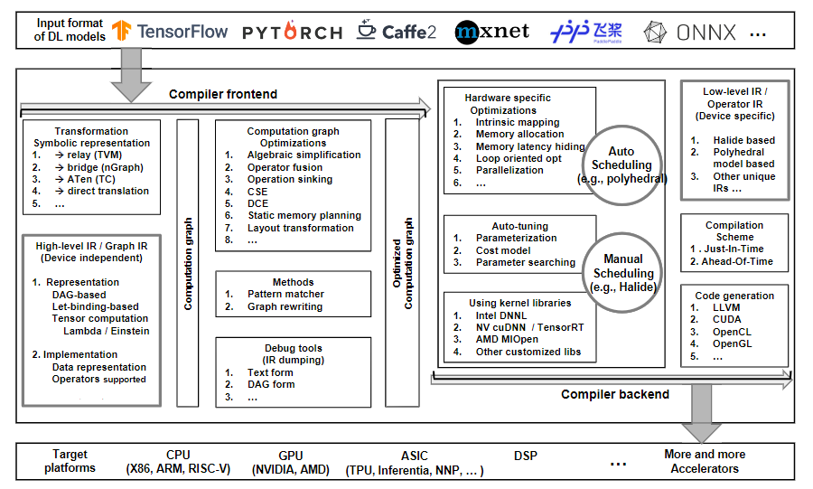
深度学习编译系统架构
前端
中间表示
后端
Notes:
深度学习编译系统的通用设计体系结构，如图所示，主要包括两部分：编译系统前端和编译系统后端，中间表示（IR）分布在前端和后端，是介于源语言和目标语言之间的程序表示，能够极大程度地提高编译流程的可拓展性，同时也能降低优化流程对前端和后端的破坏。
前端：将现有DL框架中的DL模型作为输入，然后将模型转换为计算图表示。前端需要实现各种框架不同格式的转换，并进行了结合了通用编译系统的优化技术和DL特定的优化技术的硬件无关的计算图优化，优化图逻辑，减少了冗余，提高了图IR的效率。计算图优化包括代数简化、算子融合、算子下沉、CSE公共子表达式消除、DCE死代码消除、静态内存规划和布局转换等。在前端之后，将生成优化的计算图并将其传递到后端。
后端：将高级IR转换为低级IR，并执行特定于硬件的计算图优化、算子选择以及内存分配这三个任务。
计算图优化是在不影响模型的数值特性的基础上，通过图变换达到减少资源开销、适配硬件的执行能力、提升执行性能的目的。例如与硬件无关的算子内存 IO 优化和为了适配特定硬件指令限制而做的子图变换。
数据存在多种存储格式和计算精度，不同的存储格式和计算精度在不同场景下对算子计算性能有较大的影响，算子选择是为 IR 图中的每个计算节点选择一个最适合在设备上执行的算子。
经过计算图优化和算子选择以及常用的特定于硬件的优化包括硬件内部映射、内存分配和获取、内存延迟隐藏、并行化以及面向循环的优化后。使用JIT或AOT编译优化的低级IR，以生成不同硬件目标的代码，运行时要实现算子选择和内存分配等技术。

Slide 7
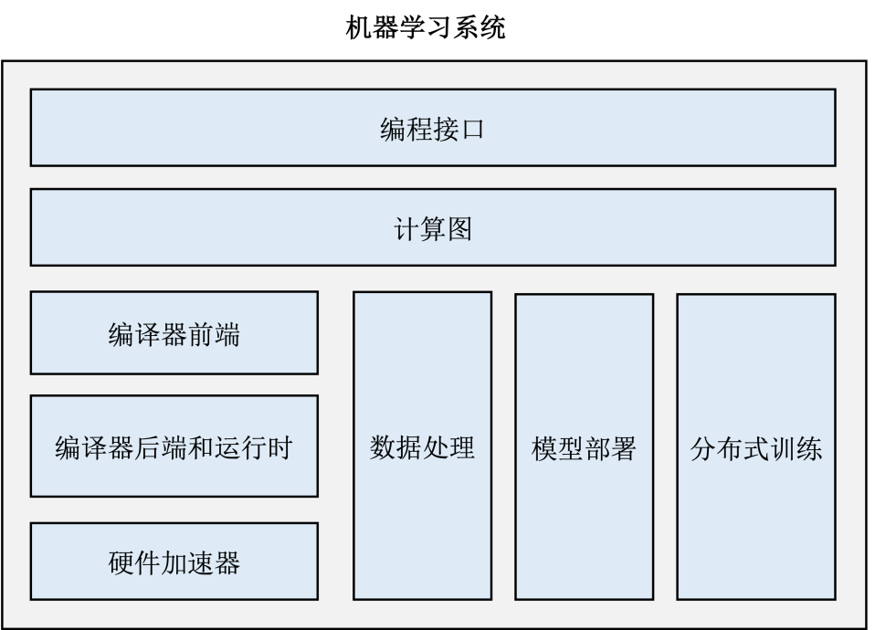
深度学习编译系统架构
硬件加速器
数据处理
模型部署
分布式训练
Notes:
此外，对应深度学习工作流，完整的深度学习编译框架还包括：编程接口、硬件加速器、数据处理、模型部署、分布式训练等模块。
AI编译系统以加速器为核心，硬件加速器模块提供丰富的编程接口；数据处理模块负责数据的读取、存储以及预处理；分布式训练模块为应对单个机器上内存及算力资源不足，并行加速模型训练的过程；模型部署模块负责进行模型压缩、针对推理硬件平台模型算子优化、进行模型混淆设计保证模型安全等。

Slide 8
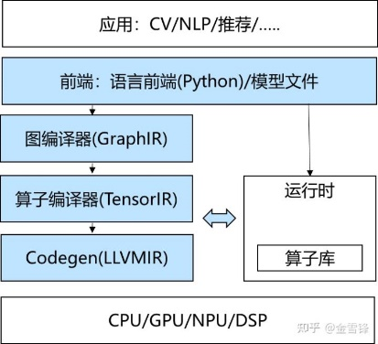
中间表示
IR设计要考虑从源代码到目标代码编译的完备性、编译优化的易用性和性能
张量表达、自动微分、JIT能力、隐式并行、循环优化、通用性
IR：深度学习编译系统中采用多级IR
High-Level IR ：也称为图形IR，表示计算和控制流，与硬件无关。高级IR的目标是在操作符和数据之间建立控制流和依赖关系，并为图形级优化提供接口
Low-Level IR：用于针对不同硬件目标的特定于硬件的优化和代码生成。因此，低级别IR应该足够细粒度以反映硬件特性并表示特定于硬件的优化
Notes:
网络模型传递给编译系统后会被转成IR，深度学习编译系统中IR的设计需要考虑
正确处理张量数据类型；自动微分实现的简洁性、性能以及微分的扩展能力；支持静态图和动态图，可以针对任务需求灵活选择合适的模型；支持高阶函数和闭包，以抽象通用问题、减少重复代码；编译优化；JIT及时编译能力等因素。
常采用多级IR的设计方法，将前后解耦，常见的一种设计是分为High-Level IR，Low-Level IR以及代码生成时用到的LLVM IR，
High-Level IR ：也称为图形IR，表示计算和控制流，与硬件无关。高级IR的目标是在操作符和数据之间建立控制流和依赖关系，并为图形级优化提供接口，进行常数折叠、代数化简、公共子表达式、Layout转换、算子融合、优化图逻辑等优化
Low-Level IR：用于针对不同硬件目标的特定于硬件的优化和代码生成。因此，低级别IR应该足够细粒度以反映硬件特性并表示特定于硬件的优化，如算子选择、循环变换、循环切分，与硬件intrinsic映射、内存分配等后端pass优化

Slide 9
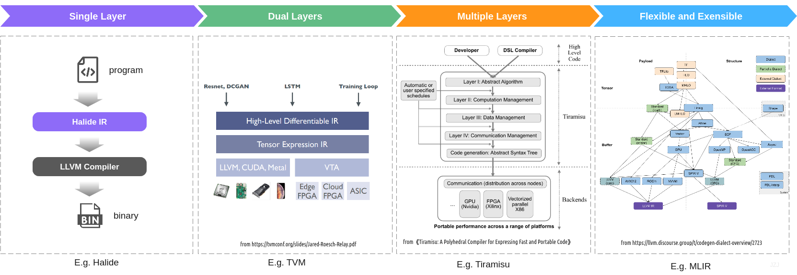
中间表示
Notes:
深度学习的计算任务的特点是比较结构化，即控制依赖相对较少；且数据以张量为主，访问比较有规律。从图中可以看到深度学习编译系统的IR设计的其中一种变化趋势是变得越来越“厚”，即层数越来越多。这些不同层次间的IR之间一般通过progressive lowering可以从高层到低层进行转化。就像接力一样，每一层抽象上处理本层适合干的事，然后将变换后的IR往下层丢。另一方面，它也变得越来越灵活和开放。

Slide 10
前端——计算图
Python静态化：AI网络→图IR
计算图：用来表示深度学习网络模型在训练与推理过程中计算逻辑与状态的工具，由张
量Tensor、算子Operator以及有向线段表示的张量状态、依赖关系构成
作用：
对于输入数据、算子和算子执行顺序进行统一表达
定义中间状态和模型状态，从而帮助框架更好地管理内存
自动化分析模型定义、计算梯度
分析算子执行关系，发现将算子进行异步执行的机会，从而优化程序执行
动态图
分类：
静态图
Notes:
深度学习编译系统的起点是将网络模型转换为图IR
首先介绍前端中的计算图。
计算图：用来表示深度学习网络模型在训练与推理过程中计算逻辑与状态的工具，由张量Tensor、算子Operator以及有向线段表示的张量状态、依赖关系构成
用于对输入数据、算子和算子执行顺序进行统一表达；定义中间状态和模型状态，从而帮助框架更好地管理内存；自动化分析模型定义、在自动微分过程中计算梯度；分析算子执行关系，发现将算子进行异步执行的机会，从而优化程序执行
目前主流的深度学习框架的执行模式有两种，分别为静态图模式和动态图模式，接下来将进行介绍。

Slide 11
前端——计算图
静态图：在代码执行前生成正反向图并完成编译优化
Tracing模式：框架把Python假执行一遍，记录算子执行序列作为正向图，并
以此进行自动微分生成反向图，然后进行正反向图的编译优化
AST转换：框架获取Python代码的AST，通过编译技术转换成正向图，基于
正向图生成反向图，同时进行编译优化
动态图：使用Python相关机制注册算子，正向利用Python解释执行，同时通过自动微分机制生成反向图，然后基于反向图进行梯度更新
Notes:
静态图模式下，程序在编译执行时先生成神经网络的图结构，然后再执行图中涉及的计算操作。因此，在静态图模式下，编译系统利用图优化等技术对执行图进行更大程度的优化，从而获得更好的执行性能，有助于规模部署和跨平台运行。
静态图对应声明式编程范式，不依赖前端语言描述，生成神经网络拓扑结构以及参数变量信息构建固定的计算图，常用于神经网络模型的部署。
先编译后执行，将计算图的定义与执行分离，是一种特殊的静态数据结构，可以通过优化策略转换成等价的更加高效的结构。
Tracing模式：框架把Python假执行一遍，记录算子执行序列作为正向图，并以此进行自动微分生成反向图，然后进行正反向图的编译优化
AST转换：框架获取Python代码的AST，通过编译技术转换成正向图，基于正向图生成反向图，同时进行编译优化
动态图模式下，程序按照代码的编写顺序执行，在执行正向过程中根据反向传播的原理，动态生成反向执行图。这种模式下，编译系统将神经网络中的各个算子逐一下发执行，方便用户编写和调试神经网络模型。
动态图对应命令式编程范式，在每一次执行神经网络模型依据前端语言描述生成临时的计算图，有助于在网络结构调整阶段提高效率。
采用解析式的执行方式，编译与执行同时发生，采用前端语言自身的解释器对代码进行解析，利用计算框架本身的算子分发功能，算子会即刻执行并输出结果。
按照计算依赖关系进行调度执行，动态生成临时的图拓扑结构。计算框架依照算子调度顺序记录参与反向计算的算子与张量。当前向计算执行完毕，计算框架根据动态生成的前向计算图结构拓扑关系，利用记录的反向计算算子和张量动态生成反向计算图，最终完成神经网络模型的梯度计算与参数更新，更加节省内存占用。

Slide 12
前端——计算图
Python静态化：AI网络→图IR
基于抽象释义的静态分析：完成类型推导和特化
类型系统：类型的集合以及使用类型来规定程序行为的规则，
用于定义不同的类型、指定类型的操作和类型之间
的相互作用
静态分析：在不实际运行程序的情况下，通过词法分析、语法 分析、控制流、数据流分析等技术对代码进行分析 验证的技术
趋势：动静分离→动静结合→动静统一
Notes:
生成计算图IR之后，为了有效减少程序在运行时可能出现的错误，编译系统的前端引入了类型系统（Type System）和静态分析（Static Analysis）系统。
类型系统是类型的集合以及使用类型来规定程序行为的规则，用于定义不同的类型、指定类型的操作和类型之间的相互作用，可以防止程序在运行时发生类型错误，
而静态分析是指在不实际运行程序的情况下，通过词法分析、语法分析、控制流、数据流分析等技术对代码进行分析验证的技术，能够为编译优化提供线索和信息，有效减少代码中存在的结构性错误、安全漏洞等问题。在编译系统前端的编译过程中，静态分析可能会被执行多次，有些框架还会通过静态分析的结果判断是否终止编译优化。
Python是解释性语言，语法比较灵活，想全量从Python转到静态IR上工作量大，难度非常高，有许多语法很难通过AST转换进行全量转换，JIT Fallback机制允许编译期遇到原生不支持语法时，通过Fallback到Python解释器去支持此语法。
统一：JIT Fallback是为了实现动静统一提出的功能特性。通过JIT Fallback等特性，静态图可以支持尽量多的动态图语法，使得静态图提供接近动态图的语法使用体验。
融合：动静态图转换的技术常见于模型部署阶段，当动态图模式训练完成模型参数后，可以将整体网络结构转换为静态图格式，将神经网络模型和参数文件进行序列化保存，与前端代码完全解耦，扩大模型部署的硬件支持范围
前端负责静态分析、类型推导以及自动微分等PASS优化；

Slide 13
前端——硬件无关优化
无用与不可用代码消除
常量传播
常量折叠
公共子表达式消除
Notes:
与传统编译系统通用的常见硬件无关优化：代数简化、CSE公共子表达式消除、DCE死代码消除、静态内存规划和布局转换等

Slide 14
前端——自动微分
微分求解：手动求解、数值微分、符号微分、自动微分
自动微分：将计算机程序中的运算操作分解为一个有限的基本操作集合，且集
合中基本操作的求导规则已知，在完成每一个基本操作的求导后，使
用链式法则将结果组合到整体程序的求导结果
根据链式法则的不同组合顺序可分为：
前向模式：从输入方向开始计算梯度值
后向模式：从输出方向开始计算梯度值
Notes:
手动求解法：求解出梯度公式，然后编写代码，代入实际数值得出真实的梯度。但每次修改算法模型都需要修改对应的梯度求解算法。
数值微分法：根据导数的原始定义 ，当h取很小的值时，用户就能根据给出的目标函数和要求解的变量就可以方便地自动给出相应的梯度。但计算量大。
符号微分法：使用代数软件实现一些公式，然后对用户提供的具有闭包形式的数学表达式进行自动微分求解。但会存在表达式膨胀问题，即可能会使得问题符号微分求解的表达式急剧膨胀，导致最终求解速度变慢。
自动微分法是一种介于符号微分和数值微分的方法，将符号微分法应用于最基本的算子（常数、幂函数、指数函数、对数函数、三角函数等），然后代入数值保存中间结果，最后再应用于整个函数。深度学习等现代 AI 算法通过使用大量数据来学习拟合 出一个优化后带参模型，其中使用的学习算法多是基于现实数据在 模型中的经验误差，通过梯度下降的方法来更新模型的参数。因此， 自动微分在深度学习中处于非常重要的地位，是整个训练算法的核 心组件之一。自动微分通常在编译系统前端优化中实现，通过对中间 表示的符号解析来生成带有梯度函数的中间表示，可以灵活结合编程语言的循环结构，其过程实质上是一种图计算，可以对其做很多优化。
两种模式：前向模式、后向模式
前向模式：从输入方向开始计算梯度值
后向模式：从输出方向开始计算梯度值
当函数的输出个数远远大于输入个数时，前向模式效率更高，反之后向模式效率更高。由于计算一个标量值的输出关于大量参数输入的梯度是深度学习中最为常见的，使得反向模式的自动微分成为反向传播算法中使用的核心技术之一

Slide 15
计算图优化
High-level IR：隐藏了一些底层运行的细节信息，无法直接映射到目标设备上的算子
计算图优化：对High-level IR上的各个节点进行拆分和融合，转换为可在硬件上执行
的Low-level IR。通过等效图变换达到简化计算、减少资源开销、适配
硬件的执行能力、提升执行性能。
通用硬件优化：在计算图中尝试匹配特定的子图结构，找到目标子图结构
后通过等价替换方式将其替换成对硬件友好的子图结构
图算融合
自动算子生成
算子融合
特定硬件优化
特定于存储格式的优化
由于硬件指令限制而做的优化
Notes:
通用硬件优化
在计算图中尝试匹配特定的子图结构，找到目标子图结构后通过等价替换方式将其替换成对硬件友好的子图结构。如可通过算子融合（将计算密集型算子与访存密集型算子融合）以及自动算子生成技术进行优化。图算融合通过对计算图结构的拆解和聚合可以实现跨算子边界的联合优化，在算子重建过程中通过通用的计算规则以必要的访存作为代价，生成对硬件友好、执行更为高效的新算子。
特定硬件优化
包括由于硬件指令限制而做的优化（IR中计算节点没有直接对应的硬件算子只能通过子图的变换进行与硬件已存在的相对应），特定于硬件存储格式的优化（算子执行完成后的格式转换操作）。
主流AI计算框架对用户提供的算子通常是从用户可理解、易使用角度进行定义。每个算子承载的计算量不等，计算复杂度也各不相同。但从硬件执行角度看，基于用户角度的算子划分，并不高效，也无法充分发挥硬件资源计算能力
在AI框架设计方面，目前业界主流采用图层和算子层分层的实现方法。图层负责对计算图进行融合或重组，算子层负责将融合或重组后的算子编译为高性能的可执行算子。图层通常采用基于Tensor的High-Level IR的处理和优化，算子层则采用基于计算指令的Low-Level IR进行分析和优化。
图算融合在图层主要思路是把复合算子打开，然后进行跨边界聚合和优化（如代数化简、公共子表达式提取（CSE）等），最后进行Kernel算子拆分。优化后的计算图会以一个个子图的方式传给MindSpore AKG继续进行后端优化、生成目标代码。

Slide 16
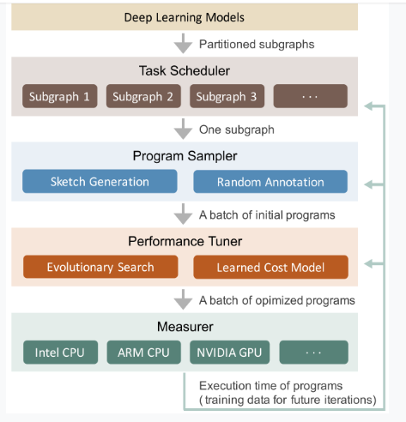
后端——算子选择
算子选择：针对优化的Low-level IR，由于对于每个节点可以选择不同的输入输出
格式和数据类型等，为其选出最为合适的算子，生成完整的算子序列
Ansor：
1、如何自动化的构造一个更大的搜索空间？
Ansor 使用了一个层次化的搜索空间
2、如何更有效的进行搜索？
Ansor 在搜索过程中增加了采样，先对完整的程序进行采样然 后再调整，提高了搜索效率
Notes:
得到优化的IR图后，由于对于每个节点可以选择不同的输入输出格式和数据类型等，需要为其选出最为合适的算子，生成完整的算子序列。算子信息：主要包括支持设备类型、数据排布格式、计算精度等。基于数据排布格式和数据精度，不同硬件会有不同的算子支持，此时硬件上支持的所有算子的集合组成算子信息库，算子选择过程就是从算子信息库中选择合适的算子。首先，选择算子执行的硬件设备，然后后端会根据IR图中推导出的数据类型和内存排布格式选择对应的算子。一个好的算子选择算法应该尽可能的保持数据类型与用户设置的数据类型相一致，且尽可能少的出现数据格式转换。
Ansor
TVM 的基础上实现了Ansor。Ansor 主要解决了 TVM 中的两个问题：
1、如何自动化的构造一个更大的搜索空间？Ansor 使用了一个层次化的搜索空间；
2、如何更有效的进行搜索？Ansor 在搜索过程中增加了采样，先对完整的程序进行采样然 后再调整，提高了搜索效率。
Ansor 有三个主要部分：(1) 程序采样器（program sampler）：构建一个大的搜索空间，并从中采样不同 的程序；(2) 性能调整器（performance tuner）：对采样程序的性能进行微调；(3) 任务调度器（task scheduler）：为优化 DNN 的多个子图分配时间资源。

Slide 17
后端与运行时——内存分配与计算调度执行
内存分配：遍历算子序列，根据IR图中算子的输入输出的形状、数据类型、存储
格式等信息为每个算子计算分配相应的输入输出内存，然后将算子加载
至设备上执行计算
分配连续的内存
尽量减少为每个算子的输入输出分配不同的内存
计算调度执行：计算任务可通过运行时完成计算的调度与在硬件上的执行
Notes:
内存分配
遍历算子序列，根据IR图中算子的输入输出的形状、数据类型、存储格式等信息为每个算子计算分配相应的输入输出内存，然后将算子加载至设备上执行计算。
内存复用是一个重要的内存分配优化手段，可以让设备上容纳更大的网络模型。
• 将通信算子的内存进行融合，可以提高通信的效率；合理分配In-Place 算子的内存，可以节省内存使用并且提高计算效率。
常见的内存分配优化手段：内存融合（分配连续的内存）、In-Place算子（尽量减少为每个算子的输入输出分配不同的内存）
计算调度与执行
模型训练就是计算图调度图中算子的执行过程。宏观来看训练任务是由设定好的训练迭代次数来循环执行计算图，此时我们需要优化迭代训练计算图过程中数据流载入和模型训练（推理）等多个任务之间的调度执行。微观上单次迭代需要考虑计算图内部的调度执行问题，根据计算图、计算依赖关系、计算控制分析算子的任务调度队列。
计算任务可通过运行时完成计算的调度与在硬件上的执行。可以分为单算子调度和计算图调度。
运行时对于算子的执行可以分为单算子调度和计算图调度两种模式，而在计算图调度模式中，根据具体硬件的能力又可以分为交互式执行和下沉式执行两种方式，交互式执行具备更多的灵活性，下沉执行可以获得更好的计算性能。

Slide 18
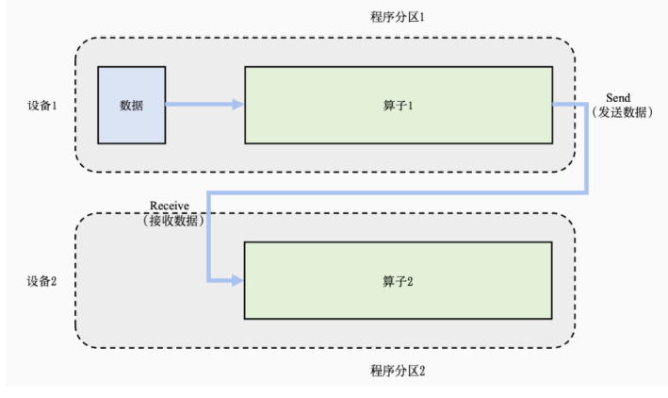
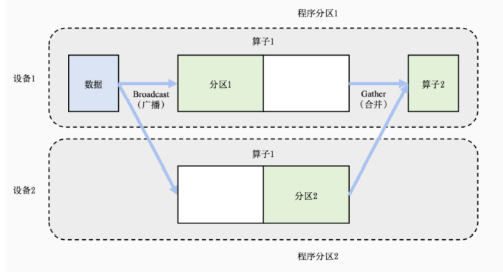
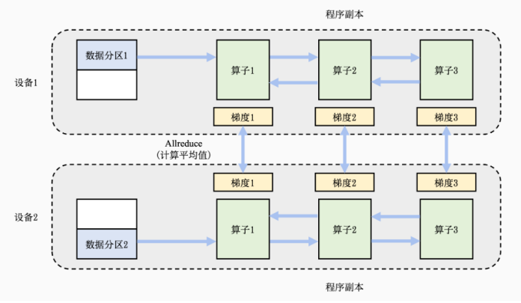
模型训练
分布式训练：为应对单个机器上内存及算力资源不足，设计分布式训练系统将一
个机器学习模型任务拆分成多个子任务，并将子任务分发给多个计
算节点（切分—并行—合并模式），解决资源瓶颈
数据并行
模型并行
算子内并行
算子间并行
混合并行
流水线并行
Notes:
分布式训练方法包括：数据并行、模型并行、流水线并行。
数据并行
单程序多数据模式，解决算力不足。其中不同设备上对应的局部梯度会进行聚合，从而计算平均梯度。聚合过程往往由集合通讯库（Collective Communication）的 Allreduce 操作来完成。
模型并行
多程序单数据模式，解决内存不足问题，可分为算子内并行和算子间并行两种方式。
混合并行
多程序多数据模式
流水线并行
解决计算图下游设备长时间处于空闲状态的模型并行空洞问题，将一个数据小批量划分为多个微批量，每个微批量对应的梯度将会缓存，等到全部微批量完成，缓存的梯度会被加和，算出平均梯度，更新模型参数。关键因素是流水线泡沫（设备完成前向传播后等到全部反向传播开始期间设备处于空闲状态）

Slide 19
数据处理
数据处理：包括数据加载、数据混洗、数组组装、数据发送等过程
数据处理模块设计需要满足下面的特性：
易用性：提供良好的编程抽象和接口使得用户方便构建一个数据处
理流水、支持用户灵活地在数据流水中注册自定义算子
高效性：支持随机读取且具备高读取吞吐率的文件格式、合理的并
行架构执行数据流水线：数据读取、数据预处理计算、芯
片上模型计算三个步骤异步并行执行
保序性：使数据最终送入模型的顺序由数据混洗组件的数据输出顺
序唯一确定
Notes:
数据加载（Load，负责从存储设备中加载读取数据集，提供统一数据存储格式进行读取）
数据混洗（Shuffle，将输入数据按用户指定顺序随机打乱以提升模型鲁棒性）
数据变换（Map，内置数据预处理算子进行数据变换处理，如图像缩放翻转、音频随机加噪变调、文本停词去除随机遮盖）
数据组装（组装一个batch的数据进行训练）
数据发送（将处理后数据发送至加速器设备中进行后续模型计算和更新）

Slide 20
模型部署
模型部署：将训练好的模型部署到运行环境中进行推理的过程
训练模型到推理模型的转换
部署阶段的性能优化
模型压缩
知识蒸馏
稀疏
量化
模型推理优化
模型安全保护
Notes:
模型部署：将训练好的模型部署到运行环境中进行推理的过程
训练模型到推理模型的转换
其提供了不同训练框架的转换器，转换为统一的数据结构（模型拓扑表达、算子原型定义），如ONNX（Open Neural Network Exchange）， 首先要分析两种数据结构的异同点，然后针对结构相同的数据做搬运；对于结构相似的数据做一一映射；对于结构差异较大的数据则需要根据其语义做合理的数据转换；更进一步如果两种数据结构上存在不兼容，则模型转换无法进行。
性能优化
完成模型转换后，会将一些不依赖于输入的工作提前完成，且有些优化工作只有在部署阶段才能进行或者彻底进行，包括算子融合、算子替换、算子重排
模型压缩方法
量化：通常以更少的位数表示浮点数据，可以减少模型尺寸，进而减少在推理时的内存消耗。以较低的推理精度损失将 连续取值的浮点型权重或各算子的数据 定点近似为 有限多个离散值的过程。
稀疏：去除神经网络中部分组件（权重、特征图、卷积核）以降低网络的存储和计算代价。根据模型稀疏性的来源可分为权重稀疏和激活值稀疏。具体是根据模型的连接强弱程度，对强度较弱的连接进行剪枝（受到神经生物学突触修剪的启发）。
知识蒸馏：教师-学生神经网络学习法，小模型（学生模型）通常是由一个大模型（教师模型）监督，是一种有效帮助小网络优化的方法。算法的关键是从老师模型转换的知识传授给学生模型。通过把一个全新的更深的更窄结构的深度神经网络当作学生神经网络，然后把一个预先训练好的神经网络模型当作教师神经网络，有选择地从教师神经网络中任意的一层来传递有用的信息给学生神经网络。
模型推理及优化
部署经过转换、压缩后的训练模型在计算硬件上进行推理，包括前处理（数据预处理，将原始数据处理为适合网络输入的Tensor数据，并消除无关信息、恢复有用信息、增强信息可检测性，方法包括：特征编码、数据归一化、处理离群值）、执行推理（部署后执行推理流程，根据输入数据得到输出数据）、后处理（对输出结果进一步加工，如筛选阈值、数据离散化、数据可视化）三个步骤。
模型安全保护
模型混淆：解析模型并获取计算图→对计算图网络结构加扰（图压缩、图增广）→计算图节点匿名化→计算图参数权重加扰→算子接口变换（输入输出变换，接口名称变换）→算子实现变换（字符串加密、冗余代码、添加额外计算逻辑、权重加扰逆映射）→部署模型和算子库→计算图初始化（若需要保护模型运行时安全，则直接对混淆计算图进行初始化；若仅需保护模型传输和存储时安全，则可先将内存中的混淆计算图恢复为原计算图）→推理任务执行（根据输入的推理数据，遍历执行任务序列中的每个计算单元，得到推理结果。若当前计算单元对应的算子是混淆算子时，调用混淆算子库；否则，调用原算子库）

Slide 21

谢 谢！
先进编译实验室
王磊
2022年07月
Notes:
问题：
1、为何要做自动微分？
2、编译系统中实现训练与推理有什么区别？
训练是指让神经网络学会去做一份工作，推理是指经过训练的神经网络可以利用自己学到的知识在数字世界中发挥作用。神经网络中的神经元相互连接，训练时数据被放入网络的第一层，各个神经元根据正在执行的任务为输入分配一个正确或者不正确的权重，并将数据传递给下一层，每次负责寻找不同的特征生成不同的权重，直到最后一层和由所有这些权重的总和确定输出。因此训练过程是计算密集型的，如果算法通知神经网络它是错误的，它不会被告知正确的答案是什么。错误通过网络层传播回来，它必须猜测其他东西。在每次尝试中，它必须考虑其他属性，并权衡在每一层检查的属性是否更高或更低。然后它再次猜测。然后再次直到它具有正确的权重并且几乎每次都得到正确的答案。
适当加权的神经网络本质上是一个笨重的大型数据库，可以保留学习并将其快速应用于您从未见过的数据。这就是推理：取一小批真实世界的数据并快速返回相同的正确答案。深度学习在进行推理时，很多应用场景在对硬件有一定限制的情况下，对推理速度还有比较高的要求，如移动端的人脸识别与语音语义识别、安防领域的烟雾报警等。在这些领域中，推理速度的快慢不但直接影响着软件效果与体验，而且也决定着一款产品能否获得更加广阔的市场。因此，如何对深度学习推理进行优化以获得更快的推理速度，也已成为目前人工智能领域最为火热的方向之一。当前对推理进行加速时，主要有模型加速以及推理运行时加速两个方面。在模型加速方面，目前比较主流的技术有模型压缩、剪枝和量化等；在推理运行时加速方面，针对不同硬件或者应用场景，各大厂商都推出了自己的推理加速库或运行时，来更好地为自家硬件以及产品服务。
3、知识蒸馏如何对模型进行压缩？

